Slide 1
Développement Mobile
KOTLIN

Slide 2
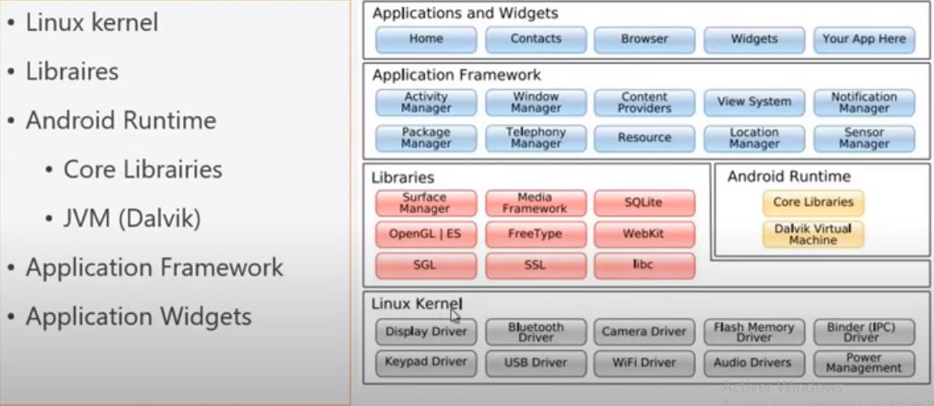
Architecture Android

Slide 3
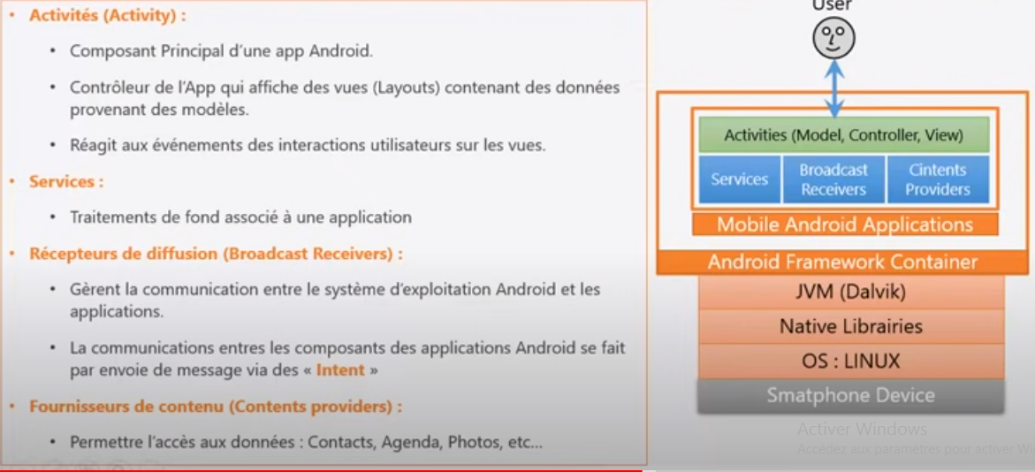
Composants d’une application Android

Slide 4
Atelier N° 3
Créer une nouvelle Application à la base d’une activité vierge
NameApp : MyFirstApp
TextApp : Suptech
Exécuter l’application sous votre émulateur

Slide 5
Jetpack Compose
est actuellement la solution recommandée par Google pour le développement d'interfaces utilisateur Android. Cependant, il existe encore d'autres alternatives selon le contexte et les besoins du projet.

Slide 6
Avantages
✔ Déclaratif et moderne : UI basée sur des fonctions Kotlin, plus intuitive que XML.
✔ Réduction du code boilerplate : Moins de code que les vues XML classiques.
✔ Meilleure gestion de l'état : Utilise State et remember pour un UI réactif.
✔ Intégration fluide avec d'autres API (Navigation, Coroutines, LiveData, Flow, etc.).
✔ Support officiel par Google : Évolution constante et adoption par la communauté.

Slide 7
Inconvénients
✖ Nouvelle approche : Nécessite d'apprendre un nouveau paradigme. ✖ Moins de documentation et d'exemples pour certaines fonctionnalités avancées. ✖ Migration progressive nécessaire si ton projet utilise encore XML et View-based UI.

Slide 8
Android Views (XML + ViewSystem)
✅ Avantages :
✔ Solution mature et stable : Utilisée depuis des années. ✔ Supportée par tous les outils et bibliothèques Android. ✔ Compatible avec du code existant sans nécessiter une refonte complète.
❌ Inconvénients :
✖ Verbosité : Beaucoup de code XML et findViewById.
✖ Moins flexible pour des mises à jour dynamiques.
✖ Gestion de l’état plus compliquée comparée à Jetpack Compose.
✖ Obsolescence à long terme : Google encourage la transition vers Compose.

Slide 9
Frameworks Multi-plateformes
Si tu veux développer pour Android et iOS avec un seul codebase, voici les alternatives :
Flutter
Kotlin Multiplatform Mobile (KMM)
React Native

Slide 10
Flutter
UI déclarative basée sur Dart.
Très performant (compilé en natif).
Utilisé par Google et de nombreuses entreprises.
Comparaison avec Compose : Similaire, mais Dart est moins utilisé que Kotlin par les développeurs Android.

Slide 11
Kotlin Multiplatform Mobile (KMM)
Partage du code business entre Android et iOS tout en utilisant Compose côté Android et SwiftUI côté iOS.
Avantage : Réutilisation de la logique métier sans compromettre l'UI native.

Slide 12
React Native
Développé par Facebook, basé sur JavaScript.
Bonne adoption, mais performances moindres que Compose ou Flutter pour les UI complexes.

Slide 13
WebView / Progressive Web App (PWA)
Si l’application ne nécessite pas de performances élevées, on peut utiliser :
WebView pour afficher une interface web dans une app native.
PWA pour proposer une expérience proche d’une app, mais via un navigateur.

Slide 14
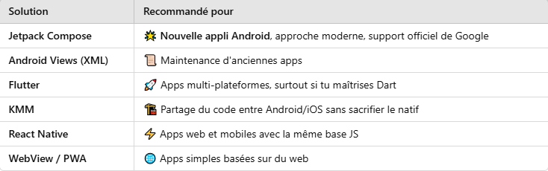
Conclusion : Quelle solution choisir en 2025 ?

Slide 15
Recommandation
Si tu développes une nouvelle application Android, Jetpack Compose est clairement la meilleure option, car Google investit énormément dedans. Mais si tu travailles sur un projet existant basé sur XML, une migration progressive vers Compose peut être plus stratégique.

Slide 16
Atelier 5
Ajouter un bouton MyButton
Affecter une action au MyButton afin d’afficher le message TestAction

Slide 17
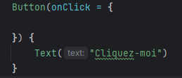
Mise en place du Boutton

Slide 18
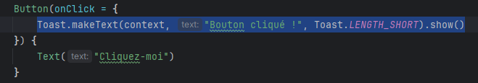
Intégration d’événement

Slide 19
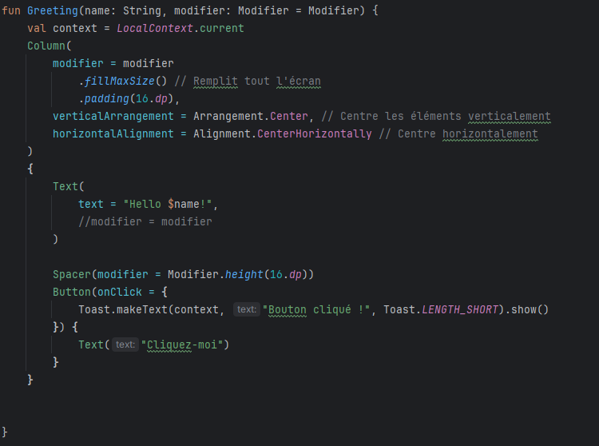
Mise en Forme

Slide 20
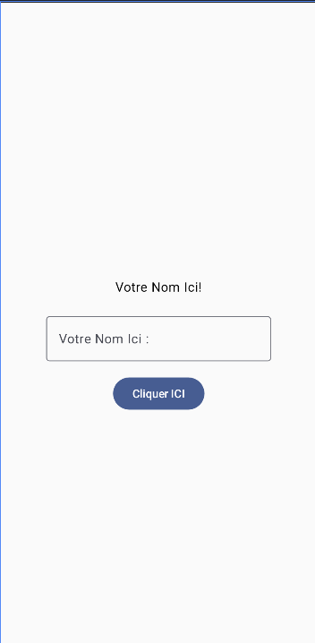
OutlinedTextField

Slide 21
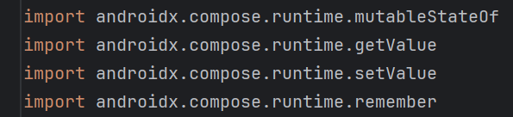
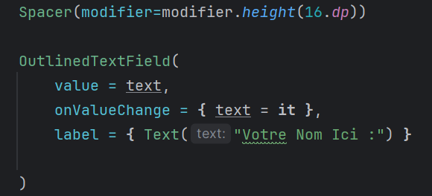
Ajouter un OutlinedTextField

Slide 22
Mise à jour de l’événement
Customiser le bouton pour afficher le contenu du champ de texte

Slide 23
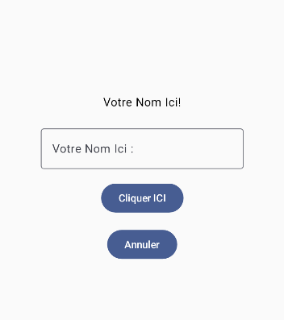
Bouton Annuler pour vider le champ

Slide 24
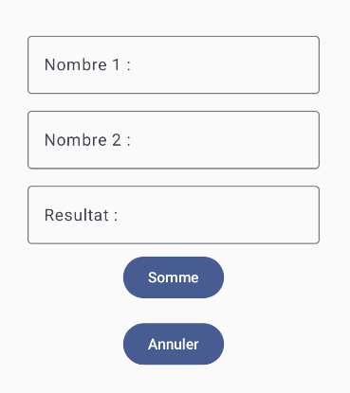
Interface de calcule

Slide 25

Mise en place des variables

Slide 26
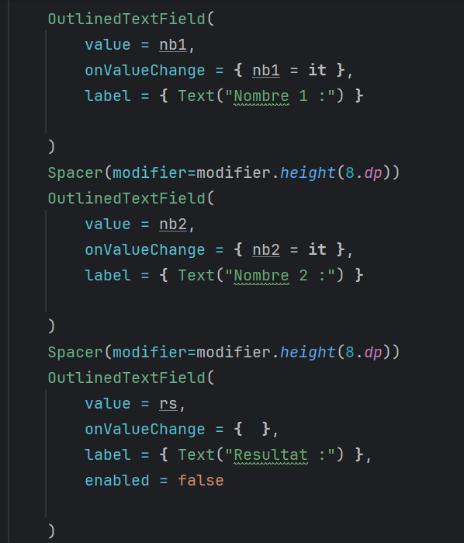
Mise en place des composants

Slide 27
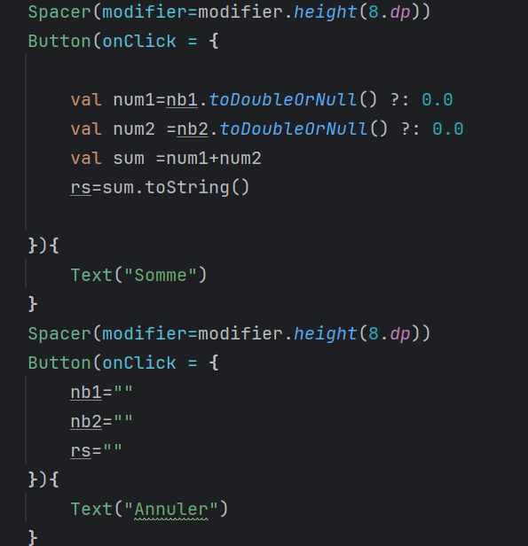
Mise en place des événements

Slide 28
Customiser Annuler
Vérifier le focus ?

Slide 29
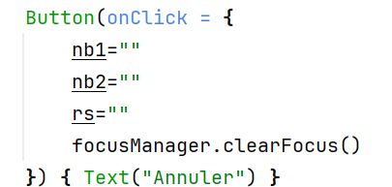
Solution 1 EFFACER LES FOCUS
Déclaration de FocusManager :
Effacer le focus :

Slide 30
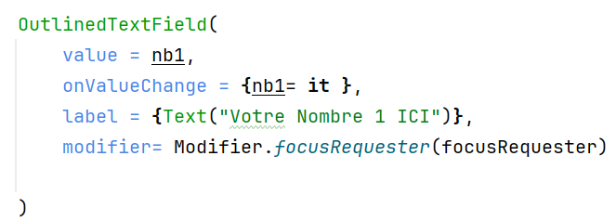
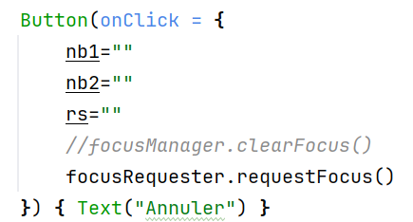
Solution 2 activer le focus sur le premier champs
Instancier focusRequester()
Activer le focus sur le premier champ :
Customiser le bouton Annuler

Slide 31
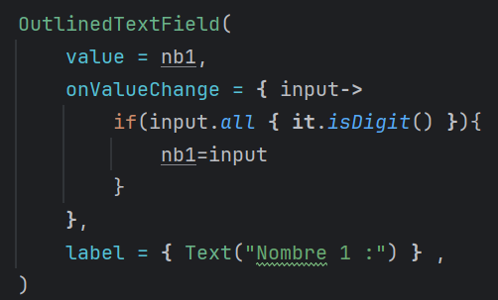
Filtrer l'entrée utilisateur

Slide 32
Traduction Automatique
Open Transaltions Editors
Définir les étiquettes anglais par défaut et français
Utilisation de stringResource :

Slide 33
Liens entre activités
Les Intents

Slide 34
Introduction aux Intents en Android
Les Intents sont un mécanisme fondamental dans Android permettant la communication entre différentes activités (Activity), services (Service) et composants d’une application. Ils facilitent la navigation et l’échange d’informations à l’intérieur d’une application ou entre différentes applications.

Slide 35
Types d’Intents
Intent explicite
Intent implicite

Slide 36
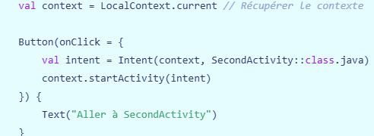
Intent explicite
Utilisé pour lancer un composant spécifique (exemple : ouvrir une nouvelle activité).
On précise directement la classe cible dans le code.

Slide 37
Intent implicite
Utilisé pour demander une action sans spécifier de composant précis (exemple : ouvrir une page web, prendre une photo).
Android choisit l’application appropriée pour effectuer l’action.

Slide 38
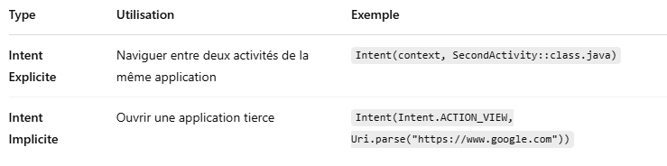
Résumé

Slide 39
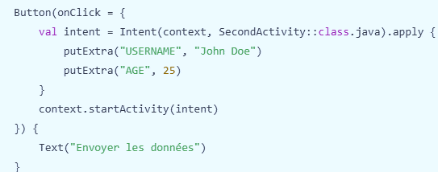

Passage de données avec Intent
Il est possible de transmettre des données entre activités à l’aide de putExtra() :
Dans la seconde activité, on récupère la donnée avec :

Slide 40
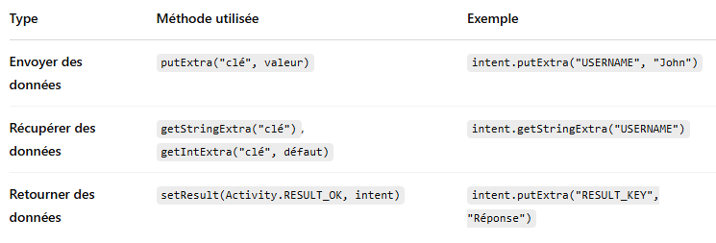
Résumé

Slide 41
ETAPES
Créer une nouvelle activité AboutActivity
Démarrer la nouvelle activité depuis la première activité
Lancer l'activité via un bouton
Passer des données entre activités
Fermer l'activité actuelle

Slide 42
Créer une nouvelle activité AboutActivity
New =>Compose=>Activity

Slide 43

Démarrer la nouvelle activité depuis la première activité

Slide 44
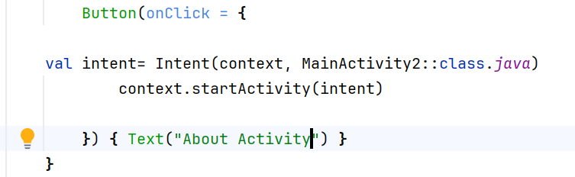
Lancer l'activité via un bouton

Slide 45
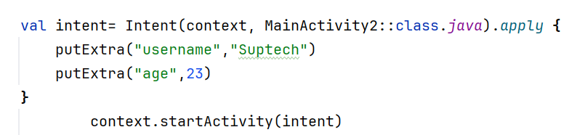
Passer des données entre activités

Slide 46
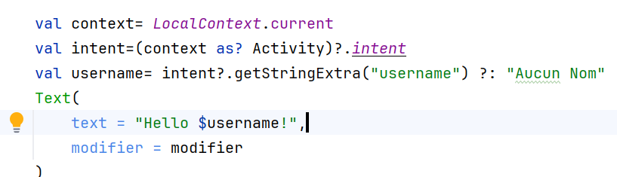
Récupérer les données

Slide 47

Fermer l'activité actuelle
(context as? Activity)?.finish() → Récupère l'activité en cours et la ferme.
Si le context n'est pas une Activity, alors l’opération est ignorée.

Slide 48
Test
Vérifier la dernière action
Cliquer sur précédent
Recliquer sur Overview
Qu’est ce que vous remarqués?

Slide 49

Customiser AndroidManifest.xml
Au niveau de l’activité principale ajouter les propriétés ci-dessous :

Slide 50
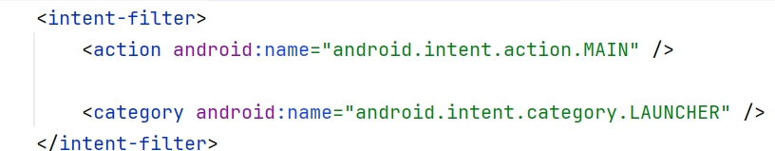
Changer l’activité de démarrage
Changer la propriété android:exported par true
Ajouter

Slide 51
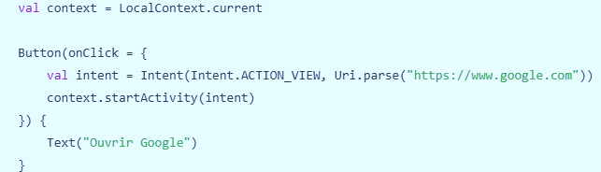
Exemple 1 : Ouvrir un site web

Slide 52
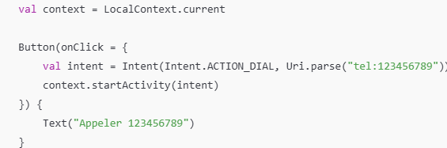
Exemple 2 : Ouvrir l’application Téléphone avec un numéro

Slide 53
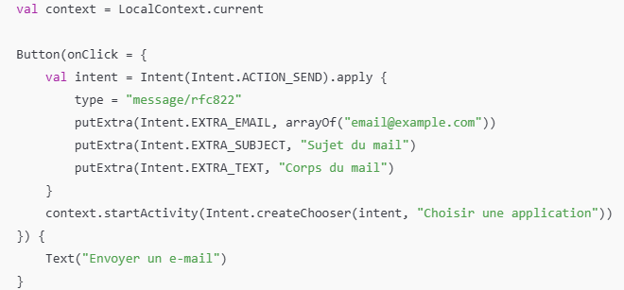
Exemple 3 : Envoyer un e-mail

Slide 54
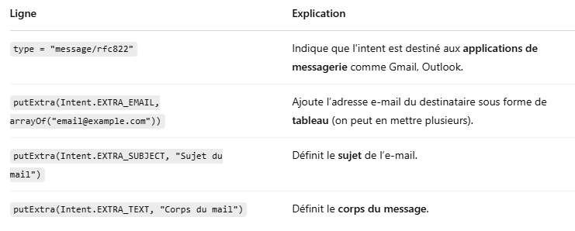

Explication

